Slide 1
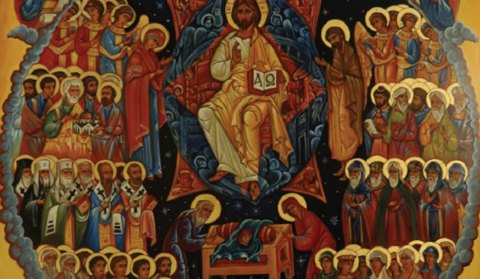
Svatí a jejich kult ve středověku

Slide 2
Cíle kurzu
základní pochopení problematiky církevních dějiny ve středověku
seznámení se ze základní literaturou k tématu
práce s hagiografickými prameny a liturgickým kalendářem
součást přípravy na souhrnnou zkoušku ze středověku a státní závěrečnou zkoušku
hlubší orientace v daném tématu

Slide 3
Ukončení kurzu
docházka
vypracování písemného referátu na vybrané téma: -Biografie vybraného světce -Lokální kult vybraného světce -Poutní místo spjaté s určitým světcem -Rozbor vybrané legendy
doporučený rozsah 5 – 10 normostran
povinné aspekty vědecké práce (poznámkový aparát, seznam pramenů a literatury)
rozprava nad vypracovanou prací
alternativa: zápočtový test (čtyři otevřené otázky)

Slide 4
Základní literatura k tématu
BROWN, Peter. The cult of the saints : its rise and function in Latin Christianity. Chicago, 2015.
KALHOUS, David. Legenda Christiani and Modern Historiography. Leiden - New York, 2015.
KADLEC, Jaroslav (ed.). Bohemia sancta: životopisy českých světců a přátel Božích. Praha, 1989.
ANGENENDT, Arnold. Heilige und Reliquien: die Geschichte ihres Kultes vom frühen Christentum bis zur Gegenwart. Hamburg, 2007.

Slide 5
LE GOFF, Jacques. Ludvík Svatý. Praha, 2012.
SOUKUPOVÁ, Helena. Svatá Anežka Česká: život a legenda. Praha, 2015.
VANÍČEK, Vratislav. Svatý Václav: panovník a světec v raném středověku. Praha, 2014.
SOMMER, Petr (ed.). Svatý Prokop, Čechy a střední Evropa. Praha, 2006.
SCHMITT, Jean-Claude. Svatý chrt: Guinefort, léčitel dětí ze 13. století. Praha, 2007.
Bible, ekumenický překlad.
Fontes rerum Bohemicarum I.

Slide 6
Základní pojmy k církevním dějinám

Slide 7
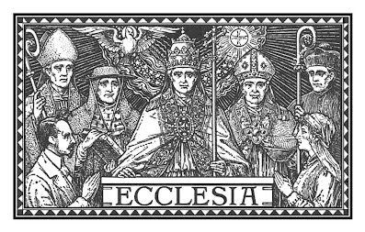
Církev (Ecclesia)
společenství věřících
vychází z učení Ježíše Krista, judaismu a antické filozofie
základní texty: Bible, texty církevních otců, teologické texty
Apoštolské vyznání víry
do Velkého rozkolu v r. 1054 jednotná
Západní církev – po r. 1054, hlavou papež
Východní církev – hlavou konstantinopolský patriarcha
označení římskokatolická církev – po reformaci

Slide 8
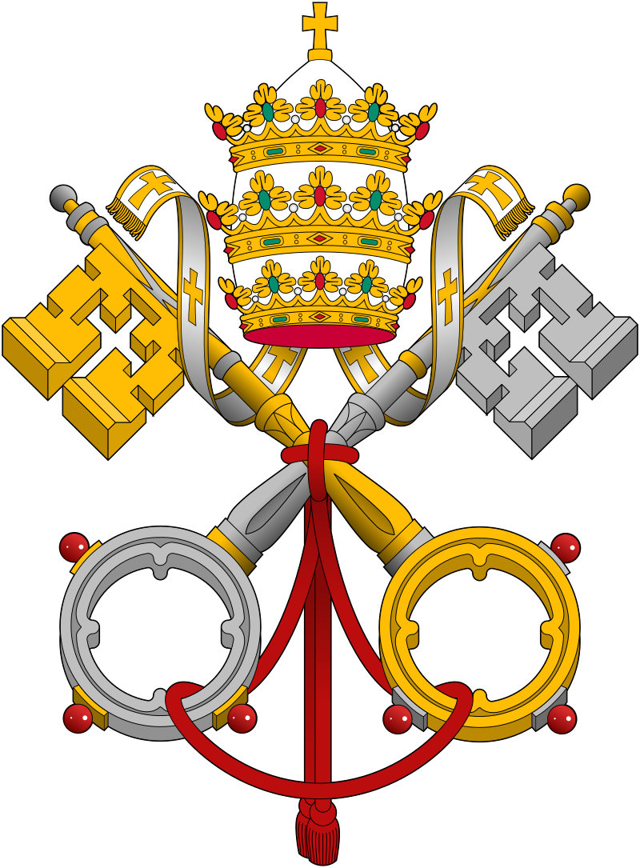
Papež
(Papa, Pontifex Maximus, Successor Sancti Petri)
původně pouze římský biskup (Episcopus Romanus) a jeden z patriarchů
hlava církve na Západě
hlava církevního „státu“ – světský vládce
SCHATZ, Klaus. Dějiny papežského primátu. Brno 2002.

Slide 9
Patriarcha
v rané církvi představitel nejvýznamnějších církevních obcí
Řím, Alexandrie, Antiochie
později Konstantinopol a Jeruzalém
na Západě po církevním rozkolu už pouze stejné pravomoci jako metropolita
ve středověku Aquilea, později Benátky
na Východě stále hlavy místních církví (Konstantinopol, Moskva. Kyjev, ...)

Slide 10
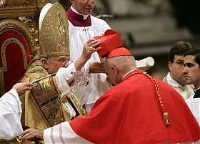
Kardinál (Cardinalis)
původně 25 titulárních kardinálů u římských bazilik – základ papežské kurie
později také nejvýznamnější biskupové v rámci celé církve
volba papeže
kardinál – jáhen
kardinál – kněz
kardinál – biskup (pouze 6)
další specifické funkce (camerlengo)

Slide 11
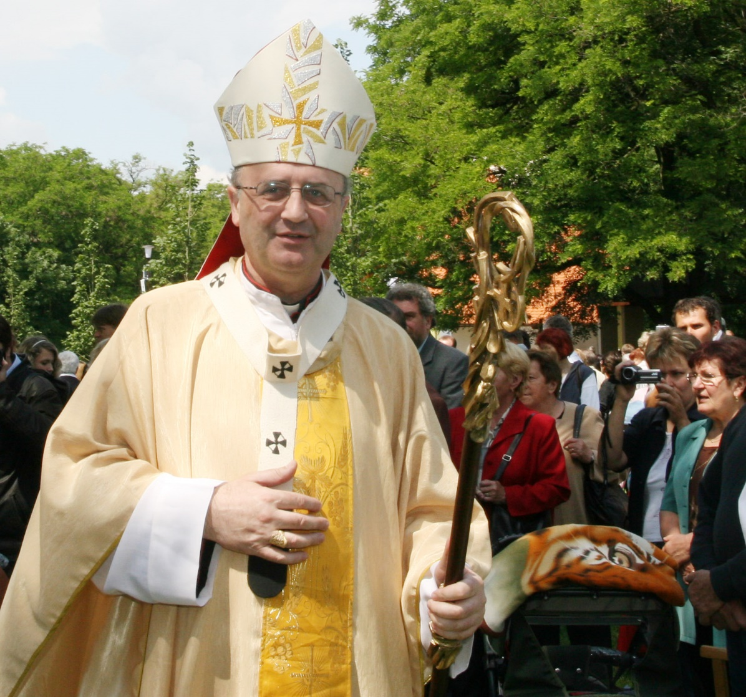
Metropolita (Archiepiscopus Metropolita)
vždy arcibiskup
hlava církevní provincie
musí mít minimálně 2 sufragány
odznakem titulu je pallium
někteří metropolité mohou být kreováni kardinály

Slide 12
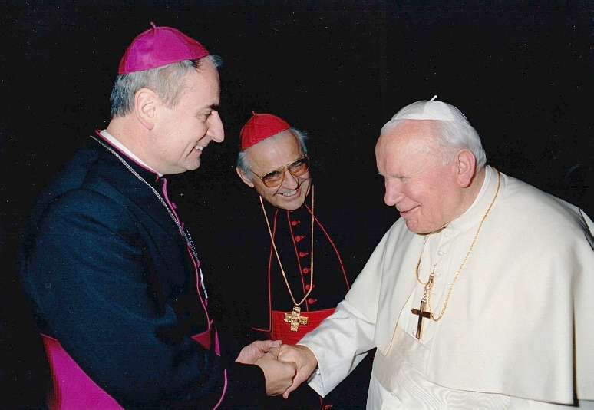
Biskup (Episcopus)
hlava diecéze
nebo pomocný (světící biskup)
nového biskupa mohou vysvětit 3 další
může být kardinálem
arcibiskup – ne vždy metropolita
světí kněze a posvátné oleje
katedrála

Slide 13
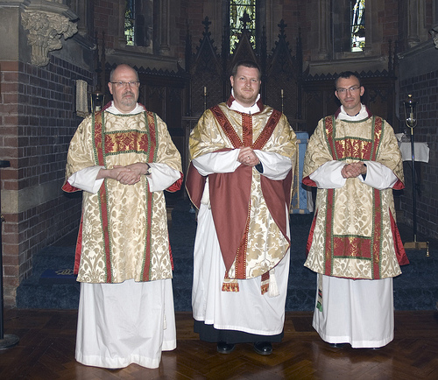
Další hodnosti
děkan (Decanus)
kanovník (Canonicus)
arcijáhen (Archidiakonus)
kněz (Pater)
farář (Parrochus)
jáhen (Diaconus)
opat (Abbas)
abatyše (Abbatissa)
převor (Prior)
mnich (Monachus)

Slide 14
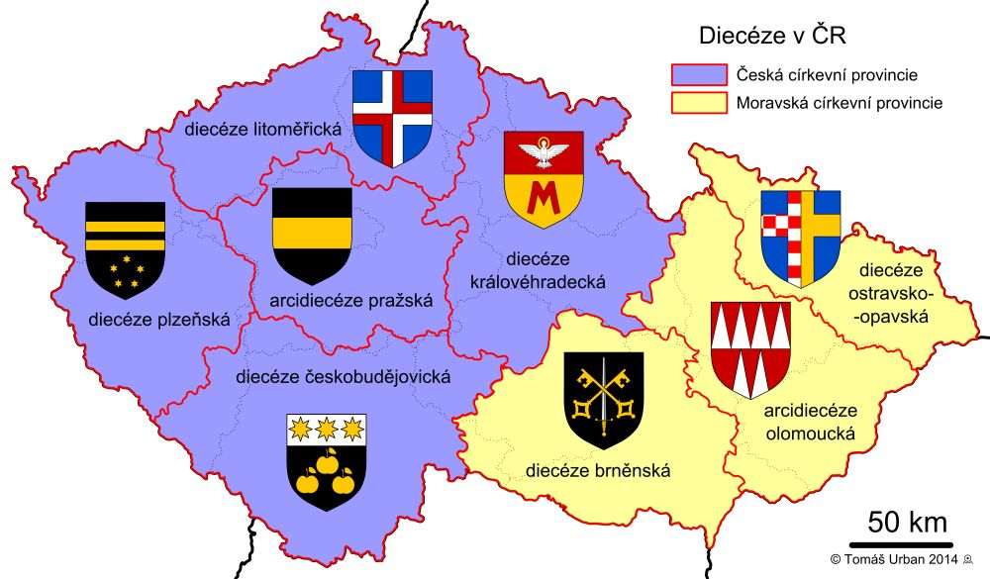
Instituce
Svatá stolice (Sancta Sedes)
Papežská kurie (Curia Romana)
kolegium kardinálů (Sanctum Collegium Cardinalium)
církevní provincie (Provincia ecclesiastica)
diecéze (Diocesis)
děkanát (Decanatus)
farnost (Parrochia)
kapitula (Collegio)
klášter (Monasterium)
opatství (Abbatia)

Slide 15
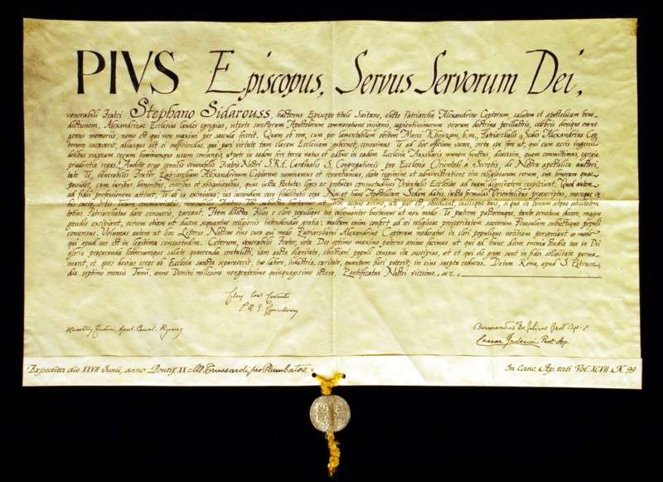
Další pojmy
koncil (concillium)
synoda (synodus)
bula (litterae apostolicae sub plumbo)
encyklika (epistula encyclica)
sedisvakance (Sede vacans)
konkláve (Conclave)
exkomunikace (Ex-communicare)
hereze (Haeresis)
mše (Missa)
požehnání (Benedictio)
exorcismus

